Slide 1
Баяндама
Аутизм туралы түсінік

Slide 2
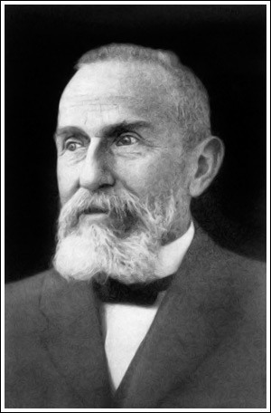
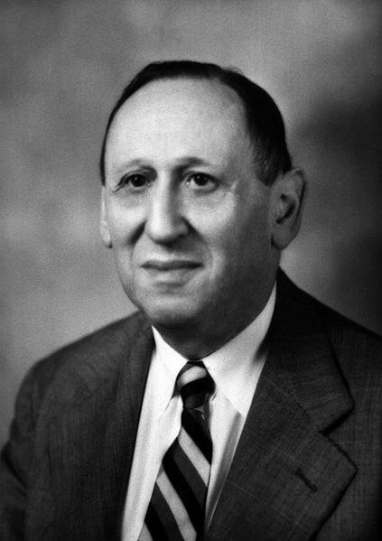
Аутизм — (гр. autos - өзім) - адамның сыртқы дүниеден оқшауланып, өзімен-өзі болып, іштей сары уайымға салынған кездегі көңіл- күйі. Бұл терминді 1912 жылы Э. Блейхер адамның ішкі эмоциялық кажеттіліктерімен реттелетін және шынайы әрекеттерге тәуелділігі шамалы аффективтік саланың айрықша түрін белгілеу үшін енгізген.
Аутизм ауруын бірінші ашып зерттеген америка психиатрі Лео Каннер. Балалық аутизмі әр түрлі болады және зиятпен сөйлеу дамуының деңгейлері әр түрлі болады

Slide 3
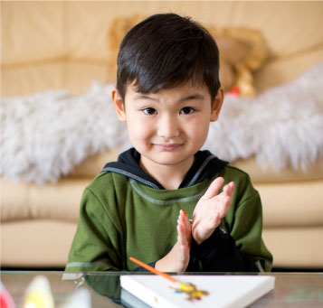
Ерте жастағы балалар аутизмі- кішкентай балалардың ми қызметінің бұзылуы салдарынан айналадағы адамдармен қарым-қатынас пен байланысқа түсу қиыншылықтарын тудыратын психикалық ауытқу.
Негізінен бұны ауру деп айту қиын ,
бұл- психикалық дамудың бұзылуы :
Шындықтан ауытқу, өз-өзіне кету ,
немқұрайлылық немесе сыртқы құбылыстарға жауапты қимыл әрекеттердің болмауы.
Баланың миына келіп түскен ақпараттарды оның миы қабылдамайды. Себебі миының сенсорлы жүйелері дұрыс істемейді.

Slide 4
МКБ-10
Жалпы дамуының бұзылыстары
Бала аутизмі (F 84.0)
Бас миының органикалық аурулар салдарынан болған бала аутизмі
(F 84.01)
Басқа себептермен болған бала аутизм (F 84.02)
Атипичный аутизм (F 84.1)
Ақыл-ой кемістігі бар а.аутизм (F 84.11)
Ақыл-ой кемістігі жоқ а.аутизм (F 84.12)
Ретта Синдромы(F 84.2)
Бала жастағы басқа дезинтегративті бұзылыстар (F 84.3)
Ақыл-ойы кемістігі мен стереотипті қимыл- қозғалыс қосылған гиперактивті бұзылыс (F 84.4)
Аспергер Синдромы(F 84.5)

Slide 5
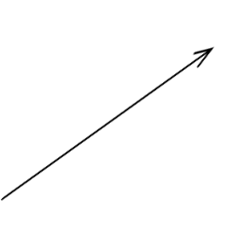


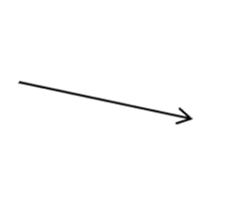
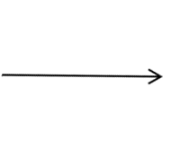
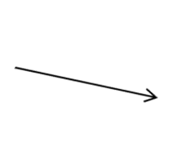
Аутизм түрлері
Баланың тым кеш сөйлеуі
Жалғыздықты ұнатады
Күнделікті өмірдегі тәртіптің өзгеруіне қарсы өте сезімтал
Каннер синдромы
( аутизмнің ауыр түрі)
3 жастан бастап
байқалады
Ешкімге еліктемейді ,үнемі бір қимылды қайталайды
Қасындағы адамның сезімін түсінбеуі,сөйлегенде бірде айқайлап,бірде сыбырлап сөйлейді.
Туғандармен мүлдем байланысқа түспейді

Slide 6
Аутизм түрлері
Каннер синдромына қарағанда интелектісі айтарлықтай жоғары
Әдетте белгілі бір салаға жоғары қызығушылық танытып сол саланы меңгере алады.
Аспенгер синдромы
( аутизмнің жеңіл түрі)
Логикалық ойлауы қабілеті дамыған, сөйлей алады.
Адамдармен байланысқа түсуі қиын.
Болашақта бір саланың шебері болу мүмкін

Slide 7
Аутизм түрлері
Әдетте қыздар екі жасқа дейін қалыпты дамып келеді де ,бірден қабілеттерінен айырыла бастайды
Ретта синдромы
( ең сирек әрі тек
қыздарда кездесетін түрі)
Өзі киіне алмайды,бірте-бірте сөйлей алмай қалмайды, қолындағы заттарды ұстай алмайды, бұлшықеттер тонусы жоғалады
Психикалық күйреудің салдарынан жиі ұстамалар болады.

Slide 8
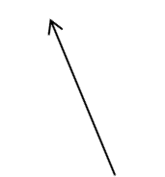

Аутизм түрі
Ер балаларда жиі кездеседі
Процессуалды
аутизм
3-5 жасына дейін жақсы дамып, белгісіз себептермен бірден түрлі қабілетін жоғалта бастайды
Ешкімге еліктемейді, үнемі бір қимылды қайталайды
Туғандармен мүлдем байланысқа түспейді

Slide 9
Аутизмнің пайда болу себептері
Ғалымдардың ең соңғы мәліметтер бойынша аутизмге ұшыраған балалардың тумыстан миында кінарат ( мидың бір бөлігі нашар дамыса, екінші бір бөлігі өте жақсы дамыған, дамыған хромосомалық өзгерістермен зат алмасуды бұзылуы, гендік деңгейдегі өзгерістер) бар екені анықталды.Гендік пайда болуына, жүкті кезінде болашақ анаға қоршаған ортаның қолайсыз экологиялық жағдайы, стресстер әсер етеді. Әдетте бала миының эмоцияға жауап беретін орталығы бұзылады. Олардың қанның құрамында ерекше белоктар анықталған. Бұл жерде тұқым қуалаушылықтың маңызы зор.

Slide 10
Аутизм белгілері
Аутизм белгілері баланың үш жасына дейін айқын байқалады. Әдетте, ер балаларда жиі кездеседі. Ата-анасы құрдастарымен салыстырғанда кеш дамып, әлі сөйлемегенің байқайды. Алғашыңда бала керең секілді болып көрінеді, бірақ тексеру нәтижесі олай емес екендігін көрсетеді. Кейде сөйлеуді бастайды. Бірақ біраз уақыт өтісімен, сөйлеу қабілетін қайта жоғалтады. Күнделікті қылықтары қайталанады, күнде бір ойыншықпен және жалғыз ойнайды. Тіпті ойыншық тек бір бөлігімен ғана (мәселен тек қолмен немесе басымен) ойнауы мүмкін.
Күнделікті қайталанатын тәртіптің өзгеруін бала өте қиын қабылдайды. Ата-аналардың айтуынша бала көзге тіке қарамайды. Аутист балалар деепресияға шалдығып, эпелепсиялық ұстамалар байқалады.

Slide 11
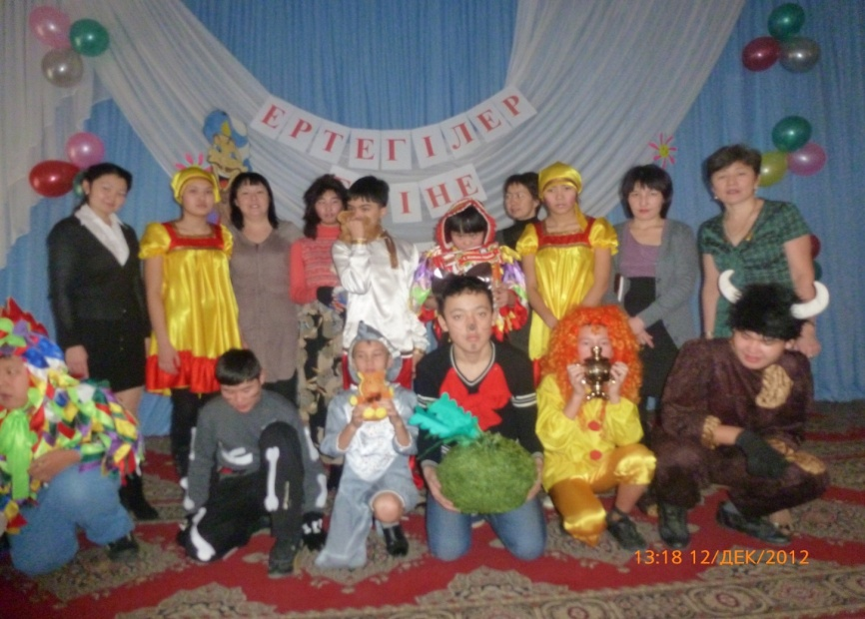
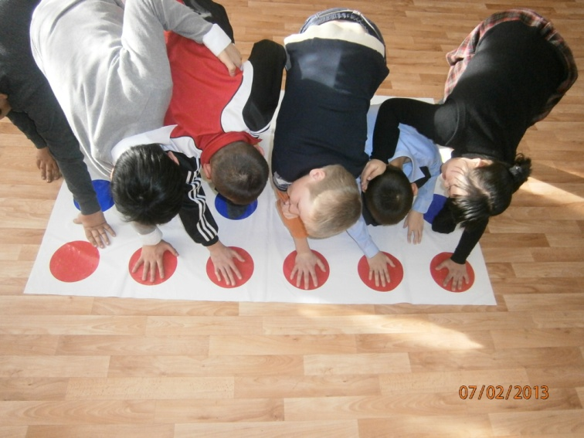
Аутист балалармен бір топ арнайы мамандар жұмыстанады.
Олар: психолог, логопед, дефектолог, тәрбиеші, музыкант және ата-ана.

Slide 12


Аутист балалардың
психикалық дамудың ерекшеліктері
Интелектуальдық сфераның бұзылуы
Баладағы эмоцинальды қиындықтар
Сенсорлық-моториканың бұзылуы
Сөйлеу тілінің бұзылуы
Зейін, есте сақтаудың бұзылуы

Slide 13
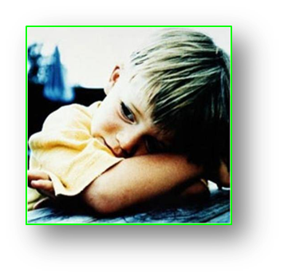
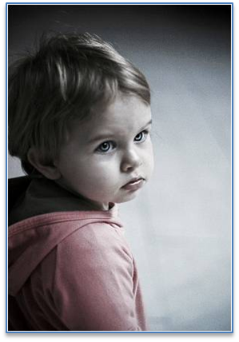
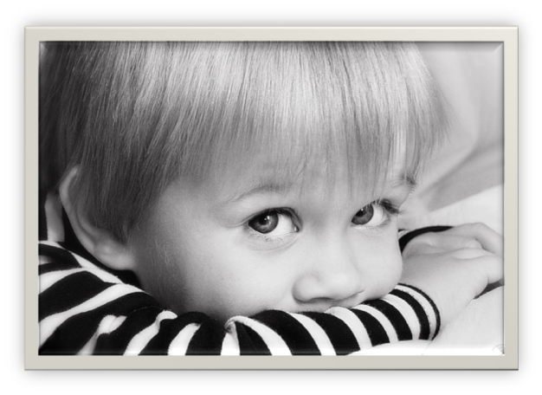
Аутизм қалай емделеді?
Ең бастысы кешіктірмей тексеріліп, емделу терапиясын ертерек бастаған дұрыс. Себебі терапияны бала кішкентай кезінен бастаса, нәтиже жақсы болады. Аутизмге ұшыраған адамдардың әр қайсысының белгілері әр түрлі және әр адамға тек өзіне тән ем түрі жүргізілуі керек. Аутизмді емдеу үшін науқас адамның мінезі мен жүріс тұрысы қарай терапия қолданылады. Бұл терапия балаланың дұрыс тәртібі үшін арнайы сый береді, осылай бала айналасымен араласып, байланысқа түседі.

Slide 14
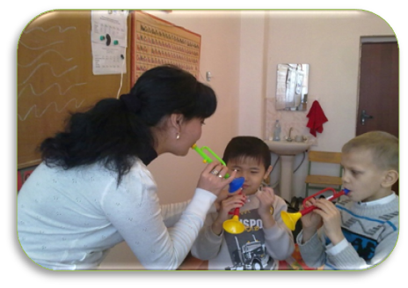
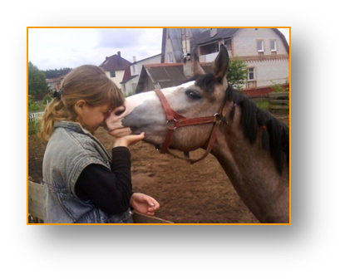
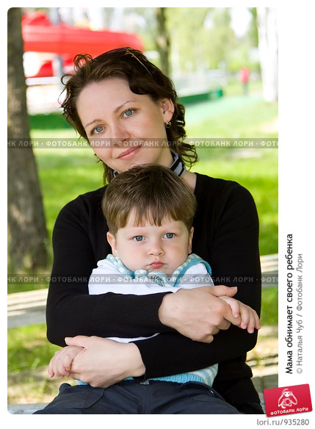
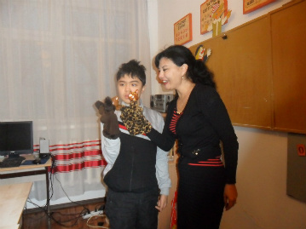
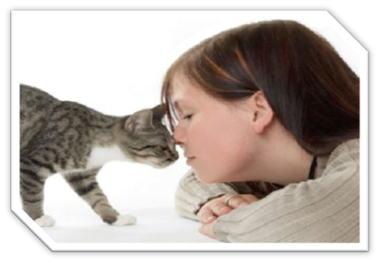
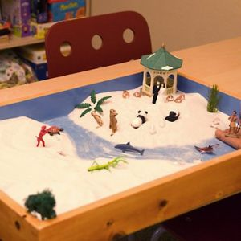

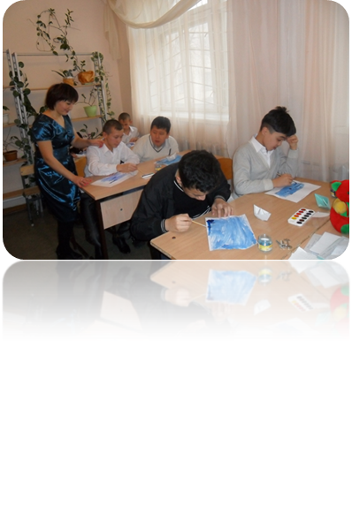
Музыкатерапия
Иппотерапия
Холдинг -терапия
Пет-терапия
Құм терапиясы
Арттерапия

Slide 15
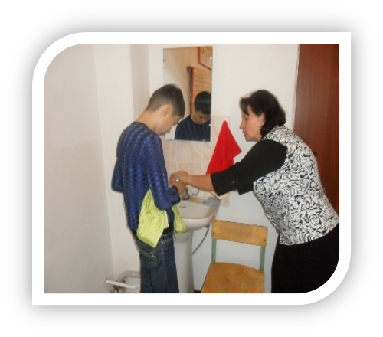
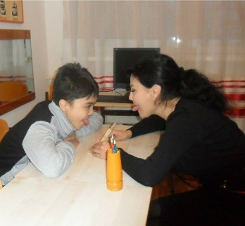
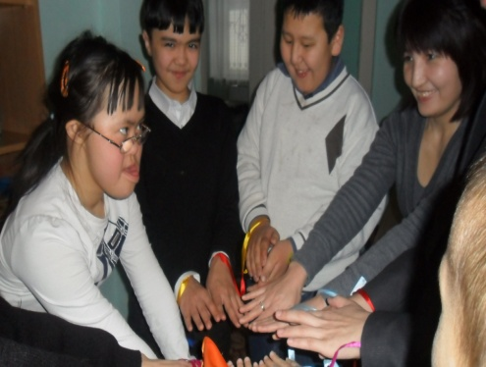
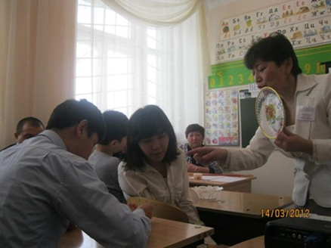
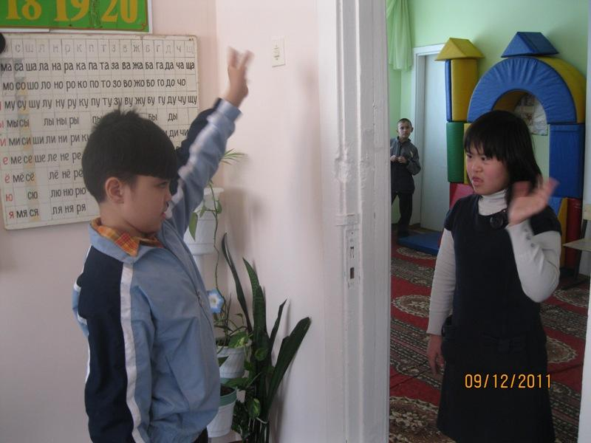
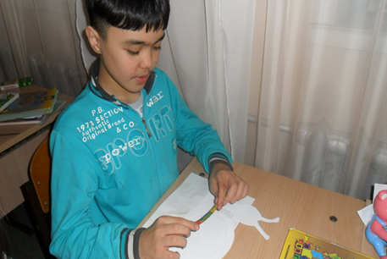
Инклюзивті ойындар
Артикуляциялық
жаттығу
Әлеуметтік тұрмысқа бейімдеу ( үй шаруасына)
Түзету жұмыс бағыттары
Бұлшықет тонусын қалыптастыру
Көру, есту дамыту жаттығулары
Ұсақ қол моторикасын дамыту жаттығулары

Slide 16

Назарларыңызға рахмет!

